Slide 1
HASAN ÜNLÜKAHRAMAN ORTAOKULU 15 TEMMUZ ÇOCUK GAZETESİ

Slide 5
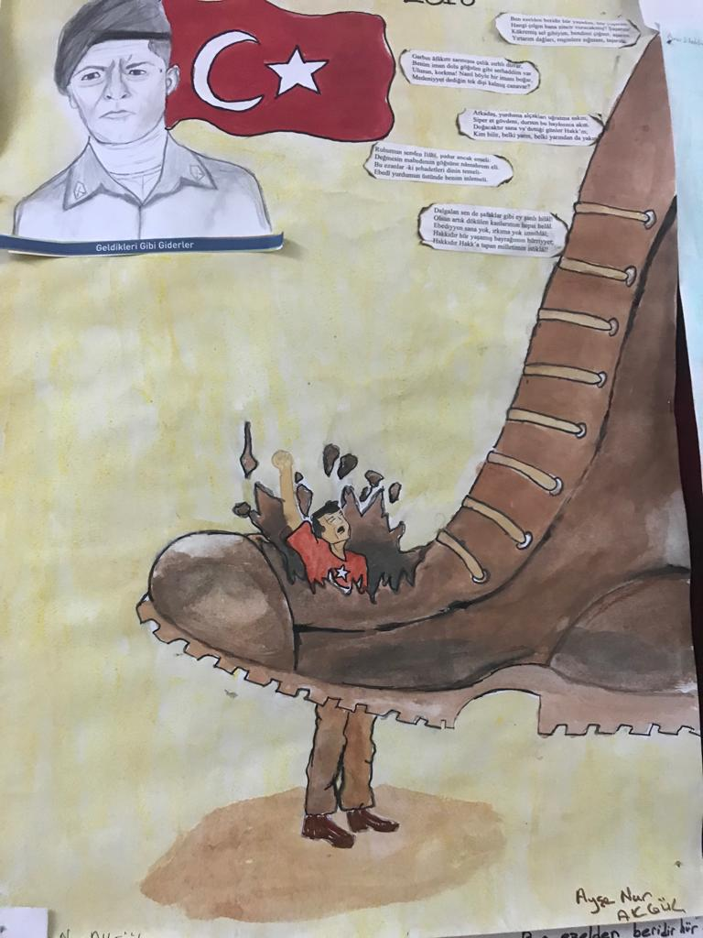
Ayşe Nur AKGÜL

Slide 6
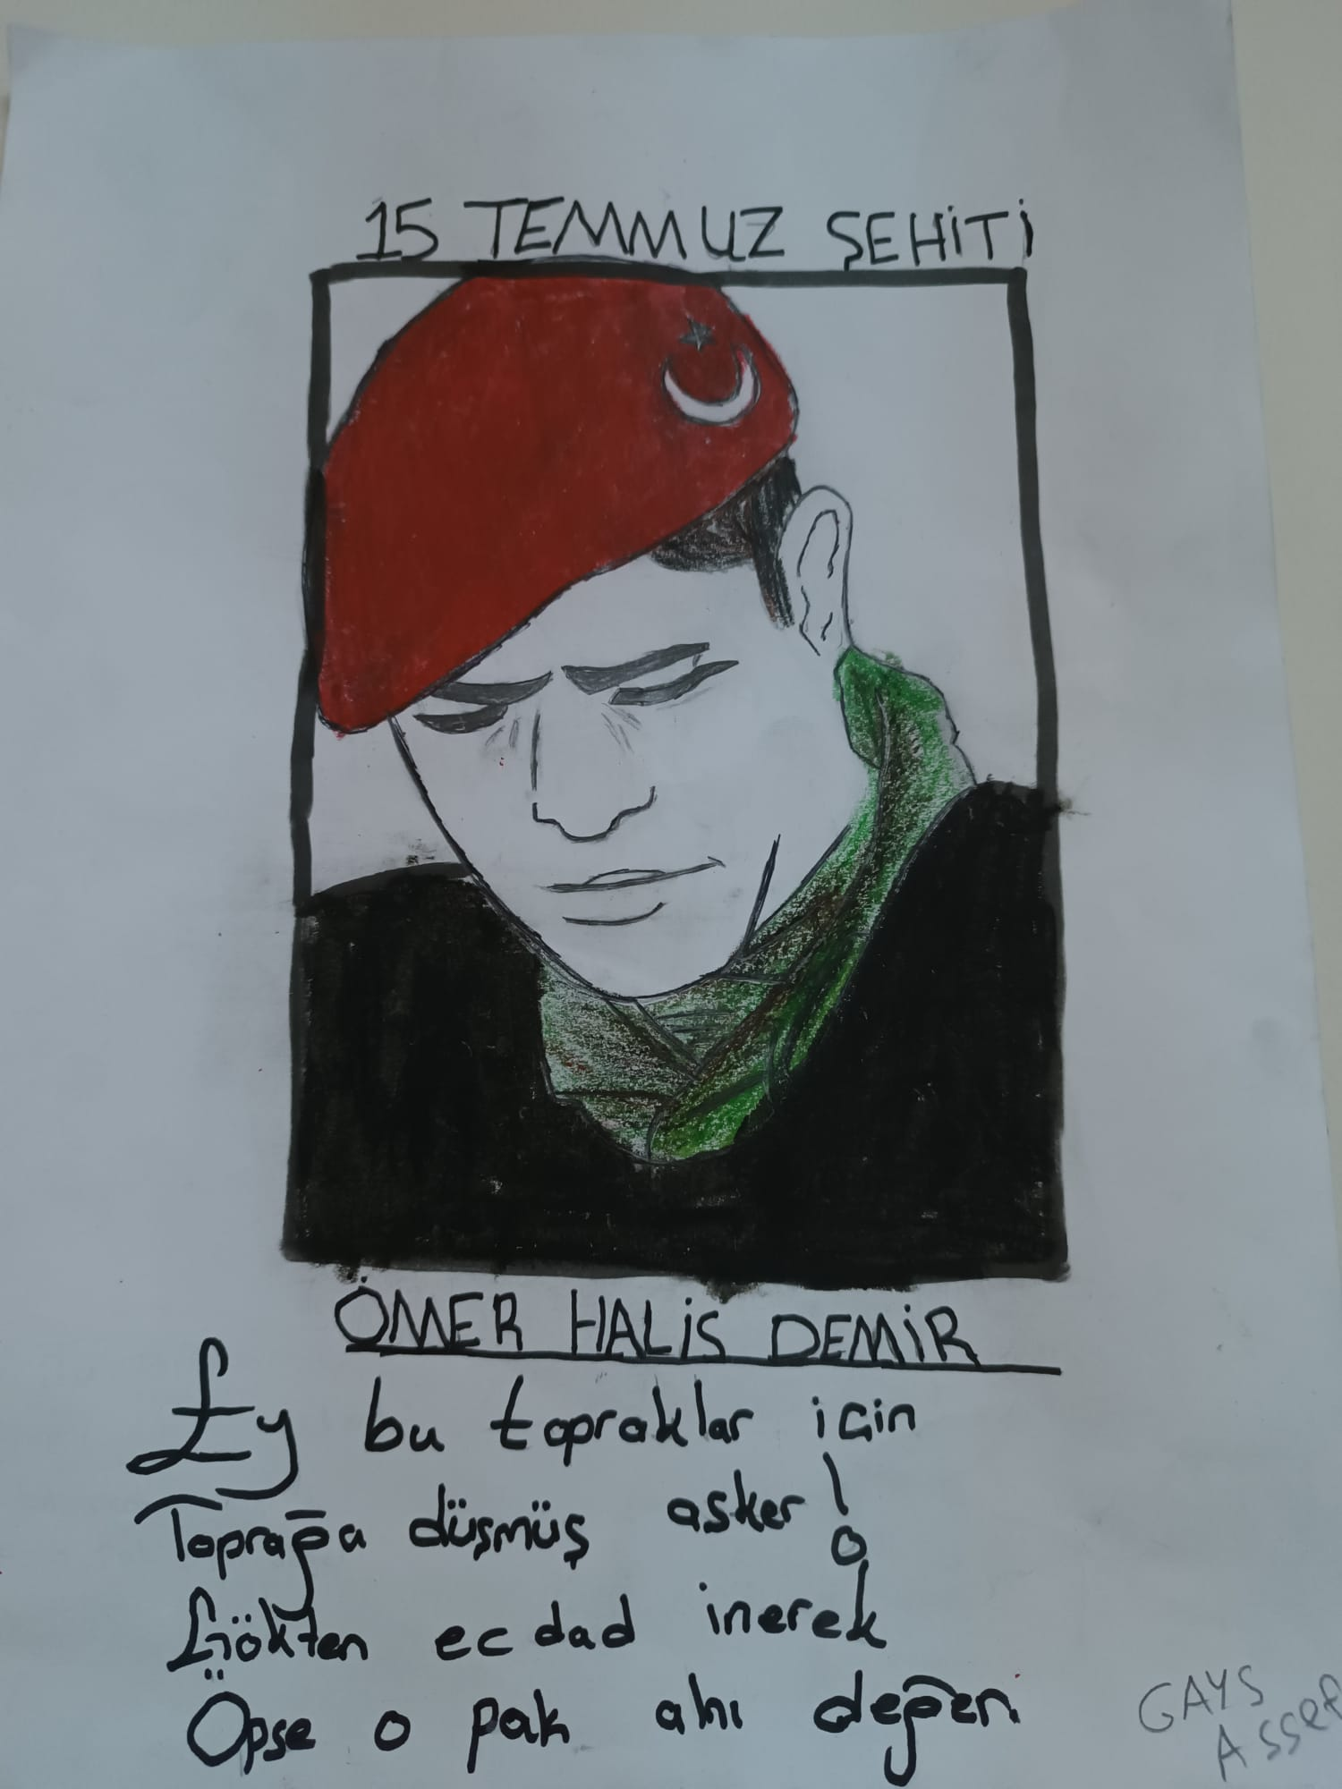
ÖMER HALİS DEMİR
15 Temmuz darbe girişimi sırasında Özel Kuvvetler Komutanlığında görevliyken komutanlığı ele geçirmeye çalışan darbe yanlısı Tuğgeneral Semih Terzi'yi göğsünden vurarak öldüren ve ardından diğer darbe yanlısı askerler tarafından vurularak öldürülen koruma astsubayıdır.
Gays ASSEF

Slide 7
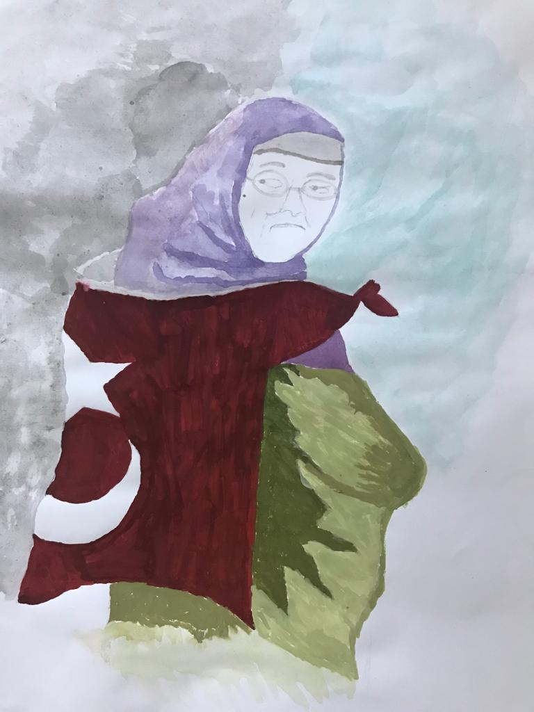
Omzumda sevda yüklü bayrağım
Nankördür zalimdir bizleri yıkan
Şükran OSKAN (8-A)

Slide 9
Esma Nur SÜRÜCÜ (8-A)

Slide 10
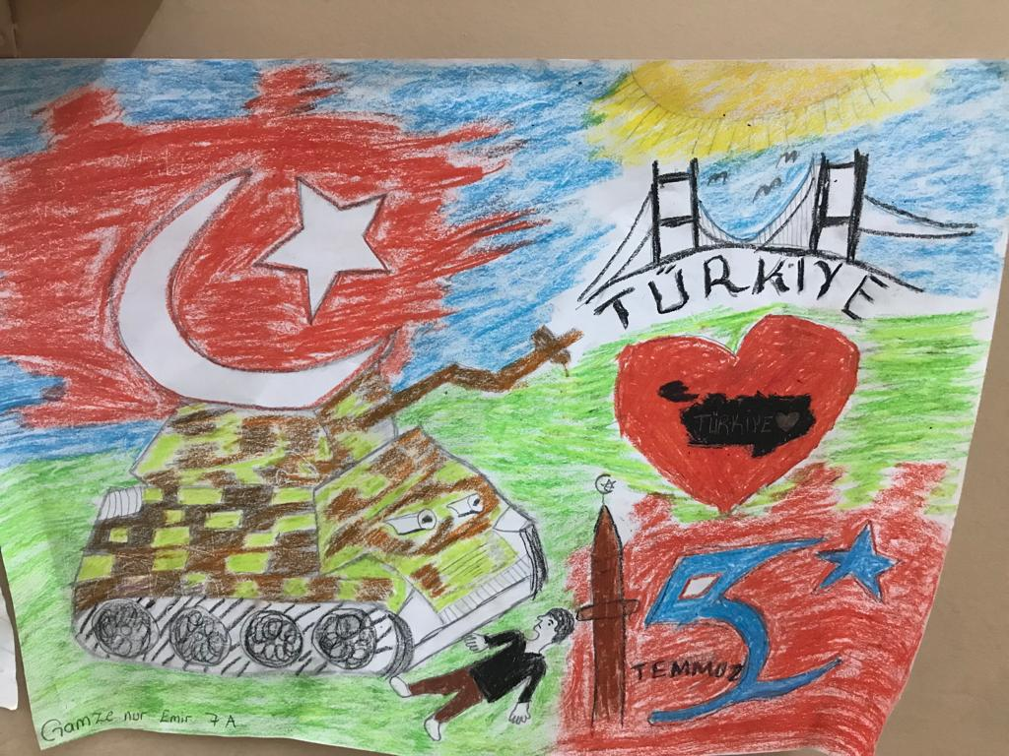
Gamze Nur EMİR (7-A)

Slide 11
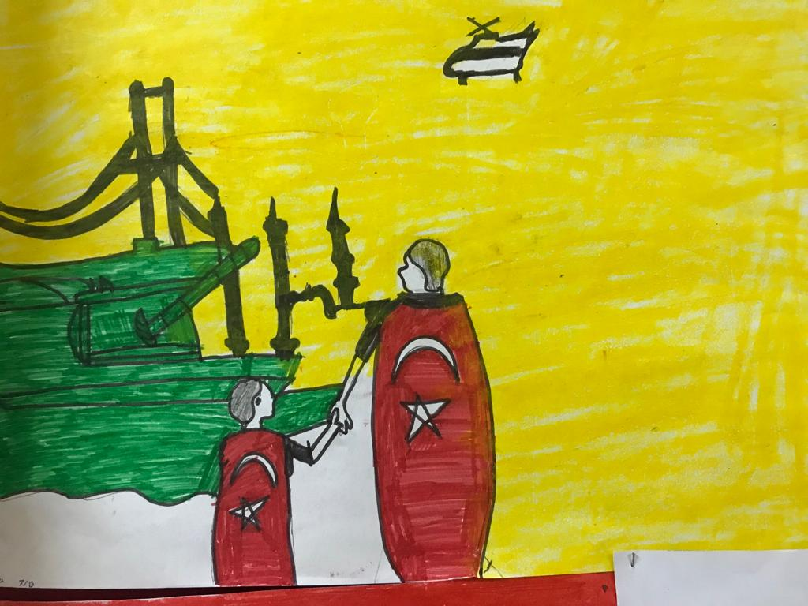
.
Ela TUANNA ÖZOĞUZ
(7-B)
Ece Nur KAFAF (7-B)

Slide 12
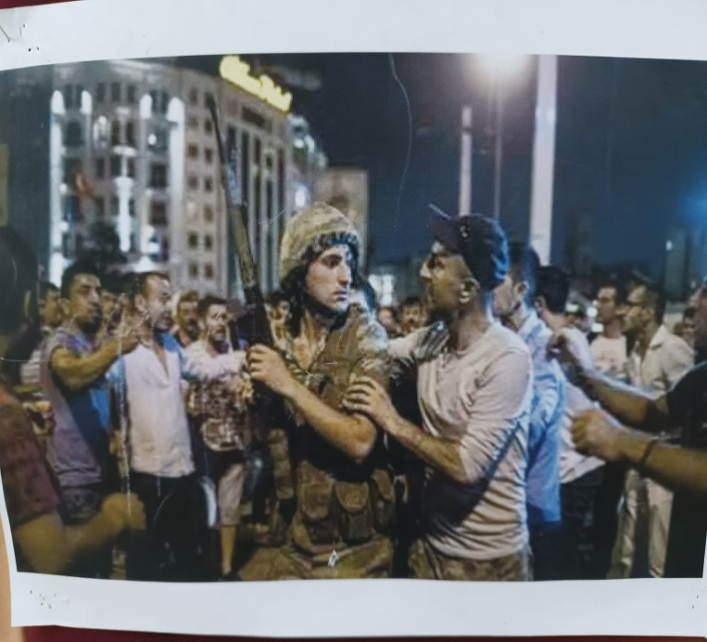
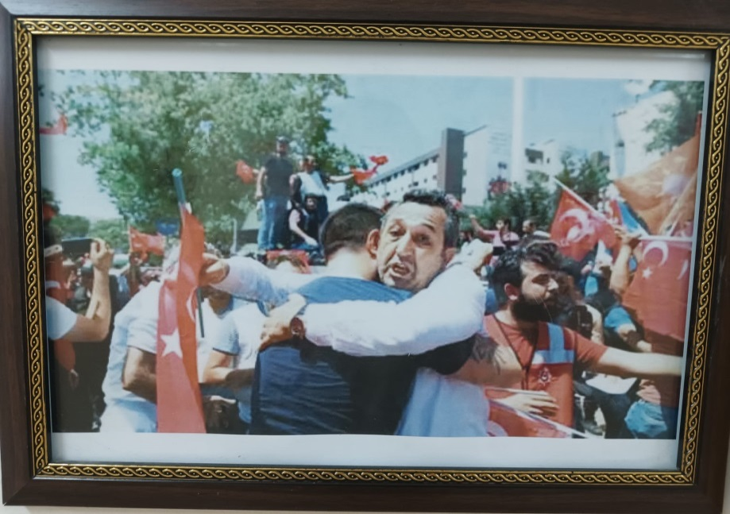
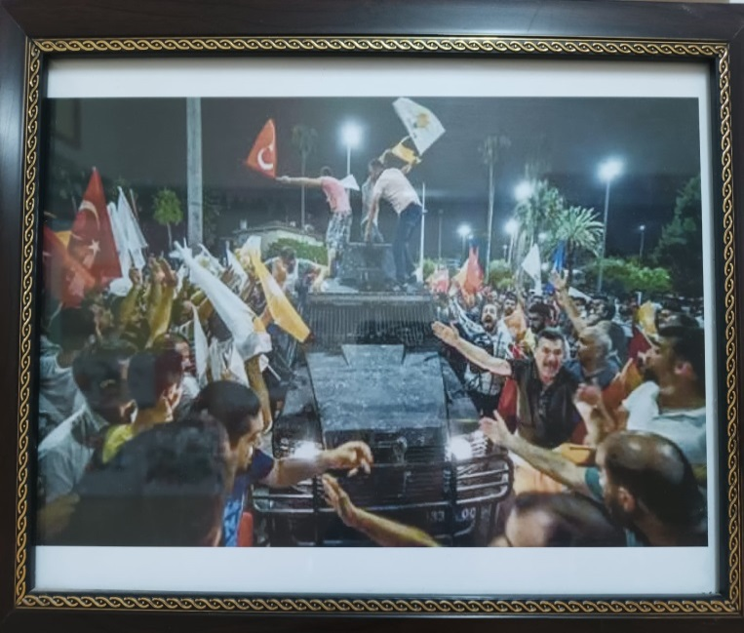
OKULUMUZ 15 TEMMUZ FOTOĞRAFLARI

Slide 13
OKULUMUZ 15 TEMMUZ KÖŞESİ

Slide 14
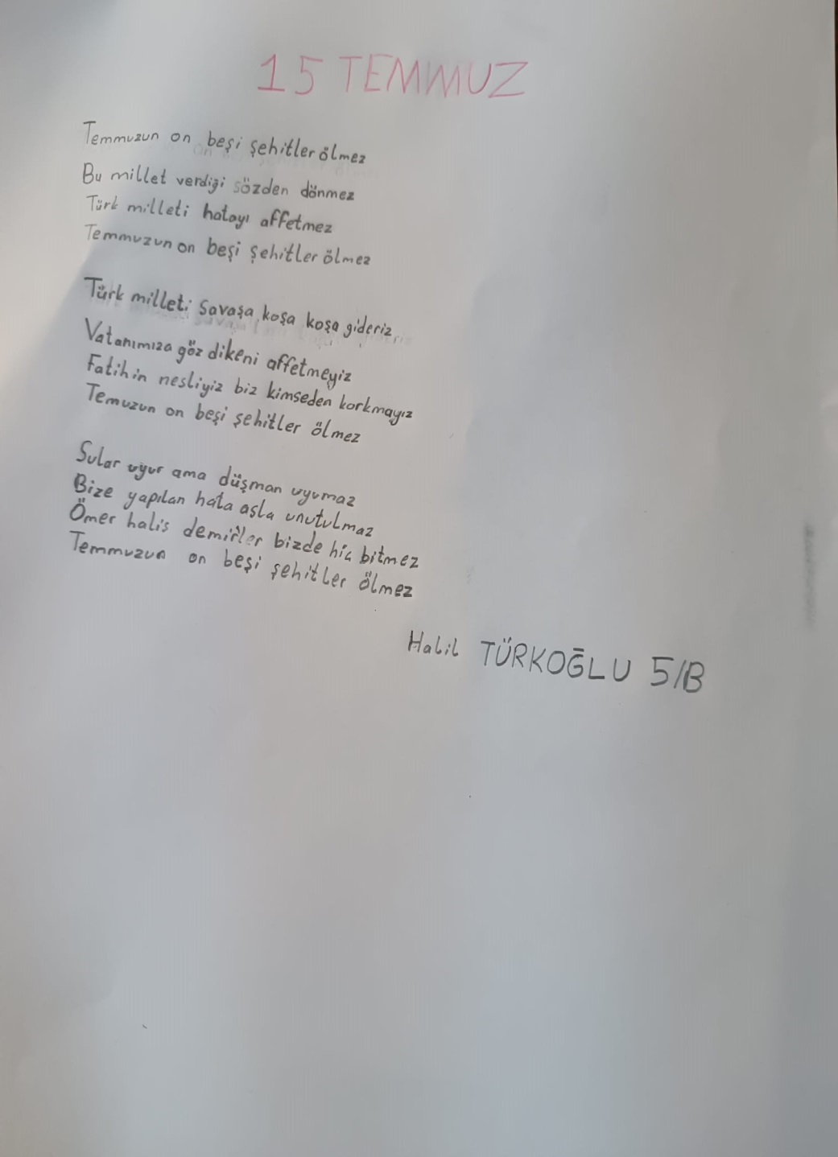

Slide 15
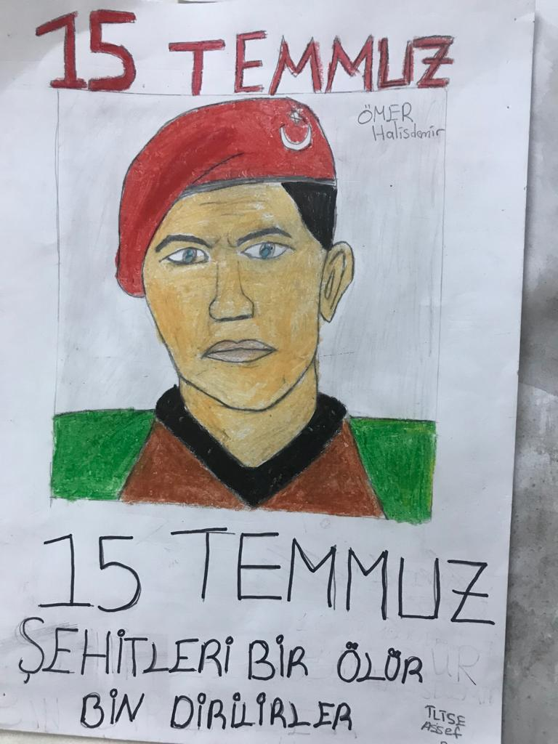
İlise ASSEF (8-B)

